Slide 1
Тема:
Методи і техніка
ветеренарно – санітарної експертизи забійних туш і органів

Slide 2
План 1.Порядок огляду продуктів забою тварин. 2.ВСЕ і порядок огляду туш великої рогатої худоби. 3.ВСЕ і порядок огляду туш дрібної рогатої худоби. 4.ВСЕ і порядок огляду туш свиней. 5.ВСЕ і порядок огляду туш птиці.

Slide 3
Література: обов’язкова: 1.Технологія продуктів забою тварин. /В.В. Власенко, І.Г. Береза, М.І. Машкін, П.В. Микитюк, Л.П. Середа, М.Ф. Бойко/. - Вінниця, РВВ ВАТ "Віноблдрукарня", 1999. - 448 с, 2. Ветеринарно-санітарна експертиза сировини та продуктів тваринного походження. (Навчальний посібник). /В.В. Власенко, В.Й. Кравців, В.І. Хоменко, В.М. Ковбасенко, В.В. Касянчук, В.М. Безсмертний, П.П. Микитюк/. -- Вінниця, РВВ ВАТ "Віноблдрукарня", 1999. - 514 с. 3. Ветеринарно-санітарний контроль на підприємствах м'ясної промисловості. (Навчальний посібник). /Р.Й.Кравців, П.І.Вербицький, Ю.І. Остап'юк/. - Львів, Галицька видавнича спілка, 2002. - 368 с додаткова: Власенко ВВ., ЗахаренкоМ.О., Гаврилюк М.Д., Яремчук О.С., Конопко І.Г. Технологія продуктів забою тварин 2009 Вінниця: Едельвейс і К, 2009. - 447с. Власенко В.В., Кравців Р.И, Якубчак О.М., Касянчук В.В. Ветеринарно-санітарно експертиза м'яса і м'ясопродуктів. 2008 Вінниця: Едельвейс, 2008. - 454с. Власенко В.В., Касянчук В.В., Власенко І.Г., Кольчак В.В. Ветеринарно-санітарно експертиза м'яса і м'ясопродуктів. Навчальний посібник за ред.. проф.. Власенко В.В. 2008 Вінниця: ВДАУ, РВВ, 2008 -108с. 4.Власенко В.В., Конопко І.Г., Березовський І.В. Мікробіологія м'яса та м'ясопродуктів. 2003 Вінниця: Гіпаніс, 2006,- 589с.

Slide 4
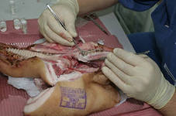
Якість і ветеринарний стан продуктів тваринництва та їх виробництва у господарствах, на підприємствах із переробки, у місцях збереження і реалізації контролюють ветеринарні фахівці.
Мета ветеринарно - санітарної експертизи полягає у попередженні захворювання людей антропозоонозами та іншими хворобами при вживанні продуктів харчування, а також профілактиці хвороб худоби і птиці, розповсюдження яких можливо через корми тваринного походження. Правильна організація та обов'язковий ветеринарно-санітарний контроль забезпечують випуск екологічно чистих продуктів високої санітарно-гігієнічної якості, а й гарантують охорону населення від хвороб, загальних для людини і тварин. У цій сфері діяльності беруть активну участь ветеринарні фахівці господарств і лабораторій ветеринарно-санітарної експертизи ринків.

Slide 5
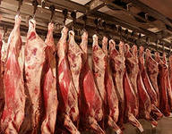
Дослідження туш
Туші врх оглядають з верху, з боку,на наявність набряків, крововиливів, новоутворень, переломів кісток та інших патологічних змін. Визначають стан плеври і очеревини. За необхідності оглядають лімфатичні вузли із поверхні і розрізі, і навіть окремі м'язи (шиї, поперекові, анконеуси – на цистицеркоз).
Підлягають огляду такі основні лімфатичні вузли туші: каудальние глибокі шийні ,реберно – шийні, першого ребра, пахвові чи підлопаточні, поверхневі шийні, краніальний грудної (парний чи непарний), надгрудинние (грудні), міжреберні, вентральносредньостінні, дорсальні середньостінні, лімфатичні вузли колінної складки, поверхневі пахові, підколінні, поперекові, зовнішні повздовжні, медіальні повздовжні, латеральні повздовжні, глибокі пахові, сідничні.

Slide 6
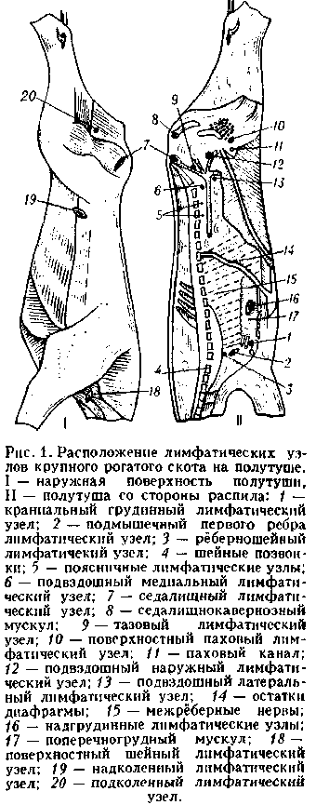

Slide 7
Методика проведення післязабійногойного огляду органів
Дослідження голови. Голову відділяють від туші, язик підтинають у верхівки і з боків так щоб він вільно випадав з підчелюстного простору. Оглядають губи, язик, і слизову оболонку ротової порожнини.Язик фіксують виделкою і очищають тильного стороною ножа від кормових мас і слини. Коли на язикові немає видимих патологічних змін, його розрізають. Вскривають підщелепні, заглоткові (середні і бічні), привушні лімфатичні вузли.
Оглядають і розрізають жувальні м'язи пластами на усю ширину, паралельно їхній поверхні (зовнішні –двома розрізами, внутрішні –одним) із боку (на цистицеркоз).

Slide 8
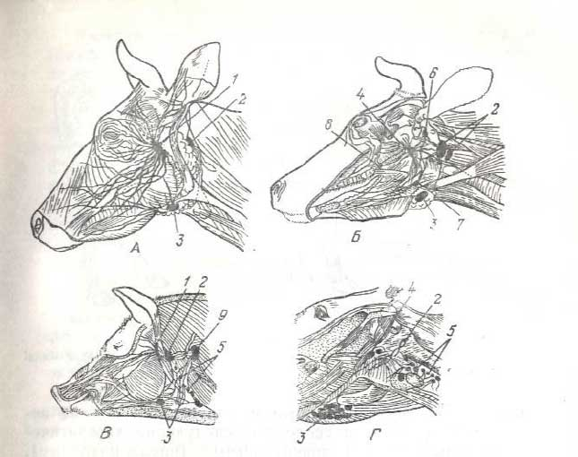

Slide 9
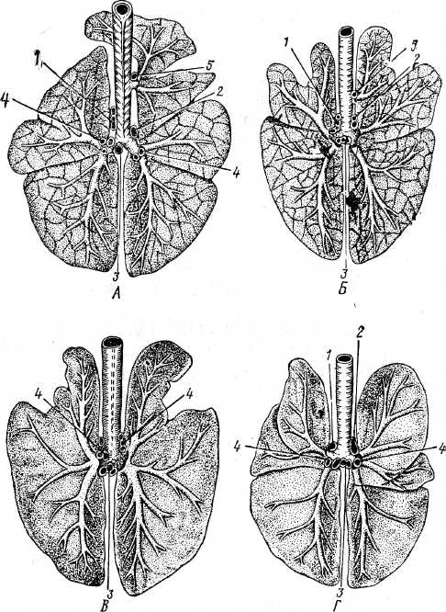
Дослідження ліверу. До складу ліверу входять легені з трахеєю, серце, печінка з жовчним міхуром, діафрагма і стравохід.
Легені оглядають із зовні і промацують. Вскривають середньостінні краніальні, середні, каудальні і бронхіальні лівий, правий, трахіобронхіальний лімфатичні вузли. Оглядають трахею, бронхи і паренхіму легень шляхом повдовжнього розтину легені та великих бронхів

Slide 10
Дослідження серця Вскривають навколосердечную сумку. Оглядають стан перикарда і епікарда. Потім по великий кривизні розрізають стінку правого і лівого відділів серця, з одночасним розтином шлуночків і передсердь. Оглядають міокард, стан ендокарда, клапанів серця й крові. Проводять кілька поздовжніх і поперечних ненаскрізних розрізів м'язів серця (нацистицеркоз).

Slide 11
Дослідження печінки. Печінку оглядають і промацують з діафрагмальной і вісцеральної сторін. Що стосується збільшення діафрагми до печінки останню відокремлюють і оглядають паренхіму на наявність патологічних змін (абсцеси). Разрізають і оглядають портальні лімфовузли і роблять з лівого вісцерального боку у процесі жовчних проток 2 –3 ненаскрізних розрізів.

Slide 12
Дослідження селезінки Селезінку оглядають зовні, та надрізають вздовж і визначають її зовнішній вигляд і консистенцію пульпи.
Дослідження нирок Нирки беруть із капсули, оглядають і промацують, а в разі виявлення патологічних змін розрізають. Одночасно розкривають ниркові лімфатичні вузли.
Дослідження вимені Вимя старанно освічують і роблять 1 –2 глибоких розрізи. Вскривають поверхневі пахові лімфоузли.

Slide 13
Дослідження шлунку й кишечнику. Їх оглядають із боку серозної оболонки. Разрізають кілька шлункових і брижових лімфатичних вузлів. У разі потреби розтинають і оглядають слизові оболонки.
Дослідження матки, сім'яників, сечового міхура й підшлункової залози. Їх оглядають, а разі потреби – розтинають.

Slide 14
Особливості післязабійного огляду туш і внутрішніх органів свиней
Методика послязабійного дослідження органів туш свиней переважно така сама, як в великої рогатої худоби, проте, можна назвати такі особливості:
У свиней ретельніше досліджують підщелепні лімфатичні вузли, слизову оболонку гортані, надгортанник чи мигдалини (на ангинозную форму сибірки). Для дослідження на цистицеркоз додатково розрізають потиличні м'язи і діафрагму, а за необхідності – м'язи і лопаточно–ліктьові (анконеуси), поперекові, тазових кінцівок. Відбирають і піддають трихінеллоскопиії ніжки діафрагми.
Лімфатичні вузли свиней (особливо в жирних) часто піддаються жировому переродженню і виявити їх важко. Тому слід добре знати їх топографію.

Slide 15
У сфері голови, крім основних є додаткові лімфатичні вузли. Вони позаду підщелепної слинної залози, у місцях розподілу яремної вени. У молодих тварин бувають постійно, у дорослих часто відсутні. Заглоткові середні лімфовузли або відсутні, або ж перебувають у рудиментарному стані.
З середньостінних вентральних лімфовузлів у свиней є лише краніальні. Вони дуже варіабельні за кількістю (1 –5), розташовані попереду дуги аорти. Крім лівого і правого, у свиней є ще середній (дорзальний) лімфовузол. Він лежить на покутті поділу трахеї на бронхи, іноді зливається з лівим бронхіальним і утворить єдиний конгломерат.

Slide 16
На відміну від великої рогатої худоби, у свиней є селезінкові лімфовузли, розташовані вздовж селезінкової артерії. Надгрудинні, міжреберні, власне пахвові лімфовузли у свиней відсутні. Поверхневих шийних лімфовузлів є 3 групи: дорзальні, вентральні і середні.
Підколінні лімфовузли у свиней представлені 2 групами: поверхневими і глибокими. Частіше зустрічаються поверхневі.
Підкрилові лімфатичні вузли першого ребра у свиней розвинені краще, ніж в великої рогатої худоби. Бічні і середні підвздушні, поперекові, ниркові і сідничні лімфатичні вузли у дорослих великих свиней губляться в жировій тканини і здорових тварин виявляються ніяк не проявляються.

Slide 17
Особливості післязабійного огляду туш і внутрішніх органів коней
Лімфатичні вузли у коней представлені у вигляді пакетів, які складаються з великої кількості дрібних вузликів. Додатково у коней є підязичні лимфовузли, вони перебувають у міжщелеповому просторі, на покутті розгалуження нижньої щелепи, і ліктьові – розташовані на півметровій плечовій кістці поблизу ліктьового суглоба, між двоголовим і внутрішньою голівкою триглавого мускула плеча. При дослідженні голови в коней розрізають підщелепні і підязикові лімфатичні вузли, оглядають носову порожнину і вирубану носову перегородку. Массетери не розкривають.
Під час огляду ліверу розкривають трахею, великі бронхи і оглядають слизову оболонку. Розрізають всі бронхіальні, і навіть глибокі шийні лімфатичні вузли, розташовані вздовж трахеї. Розрізають двома косими розрізами обидві частки легень, оглядають і промацують місця розтину.
При дослідженні туш додатково оглядають м'язи з боку лопатки на меланоми (особливо в сірих коней). У іншому методика огляду органів та туш така сама, як в великої рогатої худоби.

Slide 18
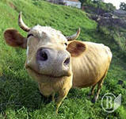
Дякую
За увагу!!!

